Slide 1

Viešosios įstaigos Kėdainių pirminės sveikatos priežiūros centro veikla – skaidrumo ir antikorupcinės aplinkos kūrimas remiantis patvirtinta korupcijos prevencijos programa ir priemonių planu
2026 m.
Parengė:
Už korupcijos prevenciją atsakingas asmuo Ugnius Petronis

Slide 2
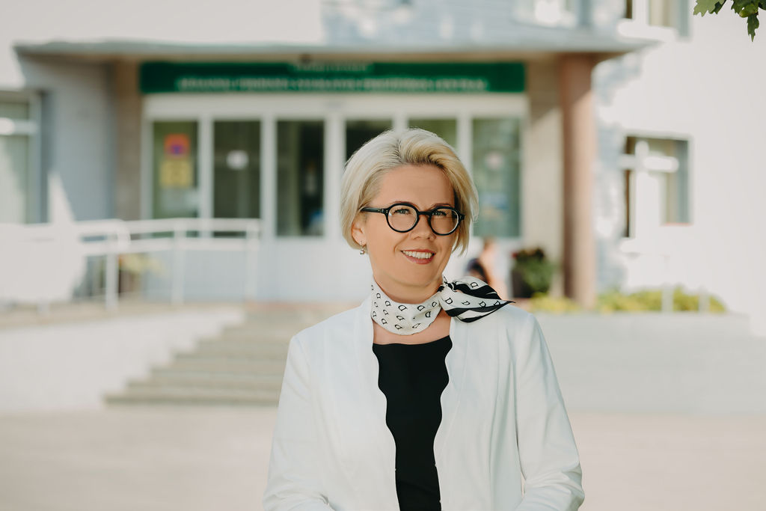
VšĮ Kėdainių PSPC direktorės
KREIPIMASIS
Kiekvienam savo profesijos atstovui svarbus jo darbo įvertinimas. Labai džiaugiamės Jūsų rašytinėmis ir žodinėmis padėkomis medikams. Padėkoti taip pat galite ir įstaigos internetiniame puslapyje palikdami atsiliepimą. Mums tai padeda tobulinti pacientų aptarnavimo kokybę ir kultūrą.
Kreipiuosi į Jus prašydama neoficialiais mokėjimais nežeminti nei savo, nei medicinos darbuotojų orumo, o susidūrus su korupcijos apraiškomis, nedelsiant informuoti įstaigos už korupcijos prevenciją atsakingą specialistą Tel. Nr. 0 665 32 693. Visi kartu siekime mažinti korupciją.
Geriausia padėka medicinos darbuotojui yra Jūsų gerėjanti sveikata, nuoširdus padėkos žodis, šypsena.
Įstaigoje dirbantiems padėkoti galite: padekok@kedainiupspc.lt
Joana Kleivienė
VšĮ Kėdainių PSPC direktorė
https://www.kedainiupspc.lt/about2-5/#gallery-details-01-vsi-kedainiu-pspc-direktores-kreipimasis

Slide 3
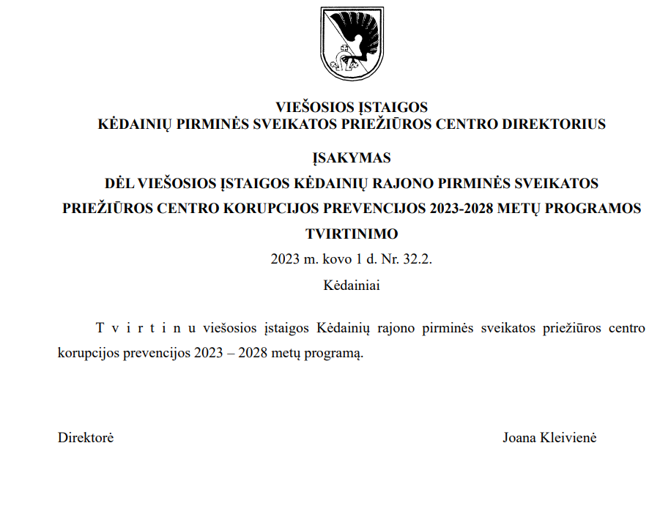
KORUPCIJOS PREVENCIJOS PROGRAMA (2023–2028)
Pagrindiniai dokumento pagrindai:
Programa patvirtinta 2023-03-01 įsakymu Nr. 32.2
Parengta vadovaujantis:
LR korupcijos prevencijos įstatymu
Viešųjų ir privačių interesų derinimo įstatymu
LR SAM įsakymu Nr. V-813
STT metodika
Nuoroda į dokumentą: https://www.kedainiupspc.lt/wp-content/uploads/2023/11/kkkorupcijos-programa.pdf

Slide 4
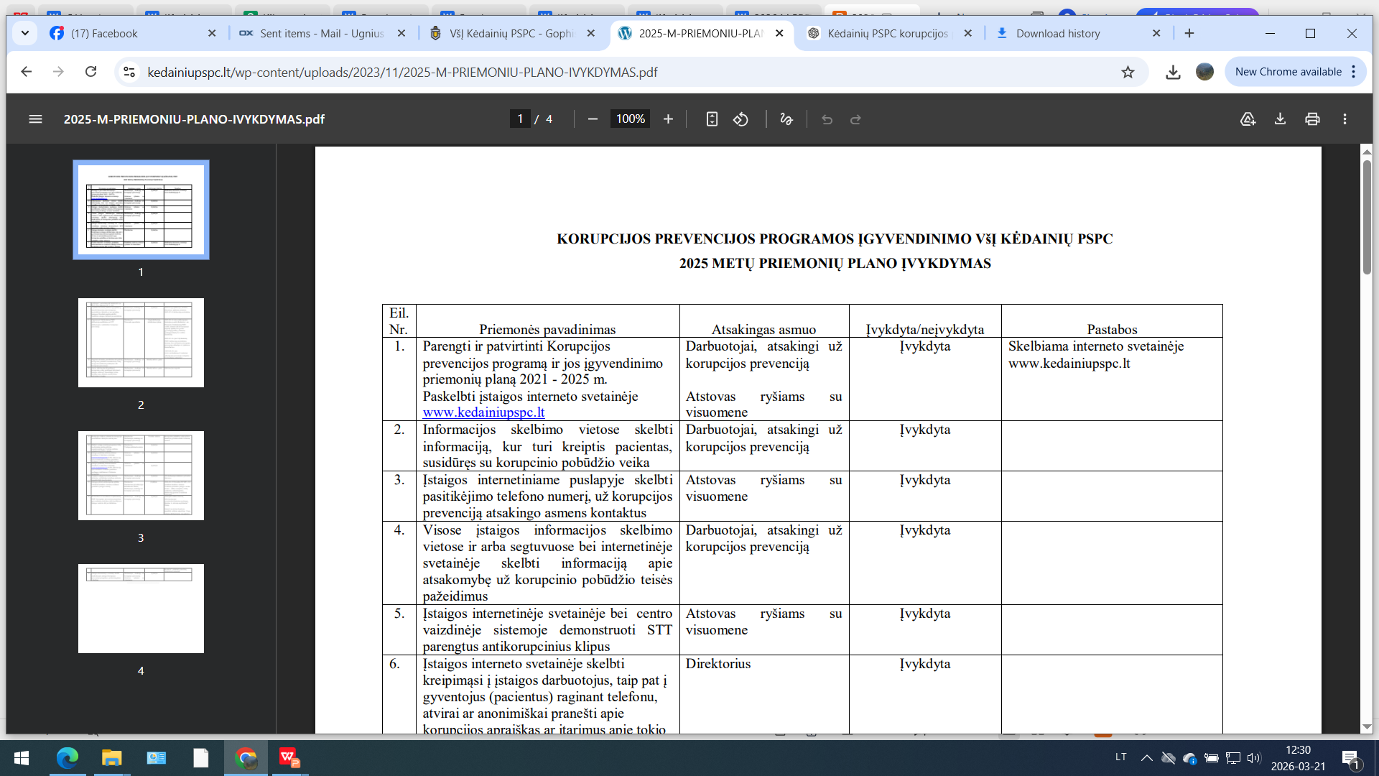
Korupcija kenkia sveikatos paslaugų prieinamumui, kokybei ir pasitikėjimui.
Tikslas – supažindinti su įgyvendinamomis prevencijos priemonėmis.

Slide 5
TIKSLAS IR UŽDAVINIAI
Tikslas – nustatyti ir šalinti korupcijos Centre prielaidas, užtikrinti skaidresnę ir efektyvesnę Centro bei jos darbuotojų veiklą nepriekaištingai teikiant asmens sveikatos priežiūros paslaugas pacientams.
Uždavinys – galimų korupcijos priežasčių, sąlygų atskleidimas ir šalinimas,
įgyvendinant korupcijos prevencijos programos įgyvendinimo priemonių planą, siekiant, kad lėšos būtų naudojamos pagal paskirtį ir racionaliai kokybiškoms sveikatos priežiūros paslaugoms teikti, pacientų teisėms ir laisvėms užtikrinti, taip pat poveikis Centro darbuotojams, siekiant atgrasinti nuo galimos korupcinio pobūdžio nusikalstamos veiklos.

Slide 6
Skaidrumo ir informavimo priemonės
Įgyvendintos pagrindinės skaidrumo priemonės:
Viešinama korupcijos prevencijos programa ir planas
Skelbiama informacija, kur kreiptis susidūrus su korupcija
Viešinamas pasitikėjimo telefono numeris ir kiti kontaktai kur kreiptis
Skelbiama atsakomybė už korupcinius pažeidimus
Demonstruojami STT antikorupciniai klipai

Slide 7
Darbuotojų įtraukimas ir švietimas
Vykdomas darbuotojų tolerancijos tyrimas
Rezultatai pristatyti darbuotojų susirinkime (2025-07-23)
Organizuoti mokymai ir susitikimai:
- Antikorupcinės komisijos posėdis
- Darbuotojų informaciniai susirinkimai
- Specializuoti mokymai (2025-08-28)
Formuojama antikorupcinė organizacinė kultūra

Slide 8
2026 m. darbuotojų apklausos rezultatai
Apklausa vykdyta 2026-02-01 - 2026-03-01
Apklausos rezultatai rodo, kad įstaigoje vyrauja gana aukštas darbuotojų informuotumas apie korupcijos prevenciją.
80 % darbuotojų žino, kur rasti įstaigos korupcijos prevencijos ir dovanų priėmimo taisykles.
100 % respondentų žino, kas yra kyšis, o 91 % supranta skirtumą tarp kyšio ir dovanos.
82 % žinotų, kaip elgtis, jei pacientas siūlytų dovaną ar pinigus pagal galiojančią tvarką.

Slide 9
Reagavimo ir kontrolės mechanizmai
Skundų nagrinėjimo sistema veikia
Pranešimų apie korupciją mechanizmas įdiegtas
Nustatyta pareiga informuoti STT
Sukurtas incidentų valdymo algoritmas darbuotojams
- Skundų negauta
- Korupcinių veikų nenustatyta

Slide 10
Vaizdo stebėjimo kameros
Kaip vieną iš korupcijos prevencijos priemonių įstaiga naudoja vaizdo stebėjimo kameras.

Slide 11
Rizikų valdymas
Korupcijos rizikos vertinimas:
Poreikio atlikti nebuvo, nes nenustatyta pažeidimų
Nuolatinė stebėsena vykdoma

Slide 12
Viešųjų pirkimų ir paslaugų skaidrumas
Didinamas pirkimų per CPO skaičius (45 pirkimai per 2025m.)
Viešinama informacija apie:
nemokamas paslaugas (PSDF)
mokamas paslaugas
Atnaujinta informacija apie įkainius

Slide 13
Interesų konfliktų prevencija
Vykdoma asmenų turinčių deklaruoti privačius interesus deklaravimo kontrolė
235 darbuotojai deklaravo privačius interesus

Slide 14
Vidaus kontrolė ir koordinavimas
Nuolat kontroliuojamas plano įgyvendinimas, kiekvienų metų IV ketv. skelbiamos ataskaitos.
Teikiami pasiūlymai vadovybei
Atnaujinta:
informacija pacientams
„dovanų nepriimame“ komunikacija

Slide 15
PAGRINDINĖS GALIMOS KORUPCIJOS PRIEŽASTYS
Socialinės: mažas darbo užmokestis
Teisinės: dviprasmiški teisės aktai
Pilietiškumo trūkumas visuomenėje

Slide 16
Išvados
Visos priemonės įgyvendintos
Korupcijos atvejų nenustatyta
Veikia prevencijos, kontrolės ir informavimo sistema
Užtikrinamas teisės aktų laikymasis
Užtikrinta skaidri veikla
Nuosekliai stiprinama antikorupcinė aplinka

Slide 17
Laukiami rezultatai
Sumažėjusi korupcijos rizika.
Dar stipresnis pasitikėjimas įstaiga.
Skaidri, atvira institucija.

Slide 18
AČIŪ UŽ DĖMESĮ!

